Slide 1
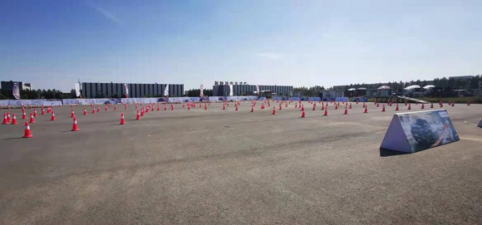
长春东北亚试驾场地
长春东北亚试驾场地位于长春市东北亚机械城园区内，地处长德新区，毗邻中韩合作示范园，距离长春市18公里，交通方便，封闭场地，常用试驾场地面积9000平方米，可扩展面积30000平方米。可用于举办汽车赛事、试乘试驾活动、汽车性能测试及驾控培训等。

Slide 2
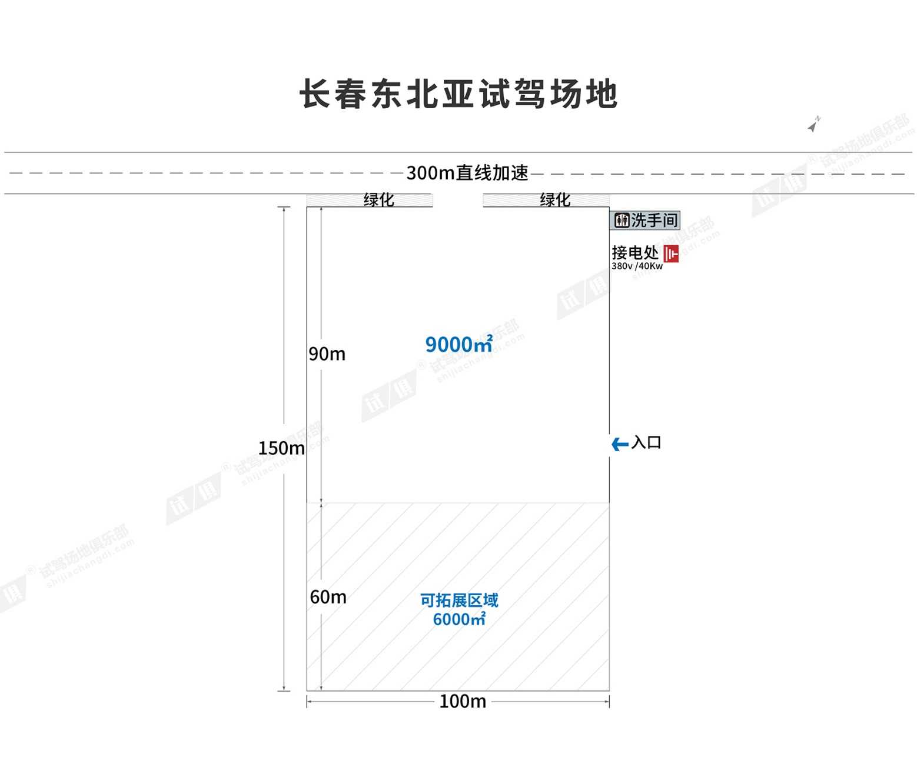
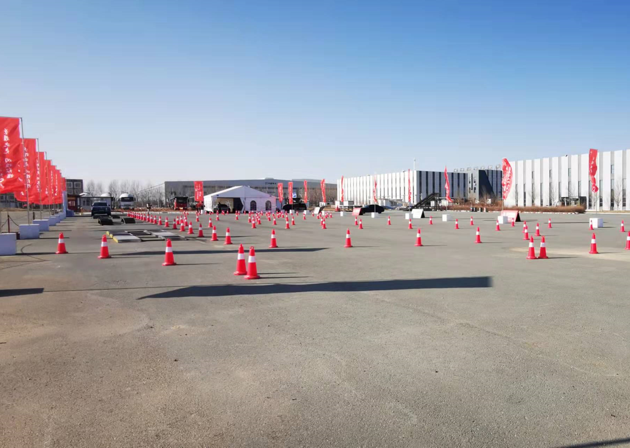
场地费用：2万/天
场地面积：长100米 宽90米 总面积9000㎡ 场地可拓展 柏油路面 封闭场地
供电供水：380V/40kw 方便接水
配套设施：停车位 卫生间

Slide 3
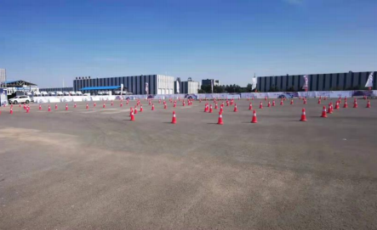
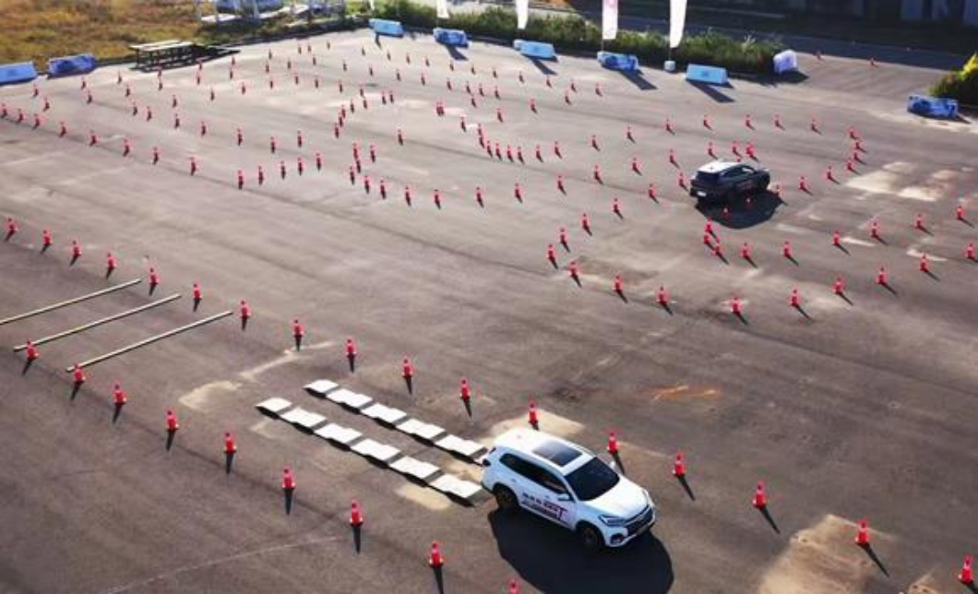
场地实景图
场地实景图
场地实景图

